Slide 1

Лекція 13. Двовимірні масиви.

Slide 2
-5 | 6 | 3 | -7 | 3 | 1 | 10 | 1 | -3 | 5 | 8
Масив - це безперервна ділянка пам'яті, що містить послідовність об'єктів однакового типу і позначається одним ім'ям
Адреса масиву - адреса початкового елемента масиву. Ім'я масиву - ідентифікатор, який використовується для звернення до елементів масиву. Розмір масиву - кількість елементів масиву. Розмір елемента - кількість байт, що займає один елемент масиву.
Notes:
Масив - це безперервна ділянка пам'яті, що містить послідовність об'єктів однакового типу і позначається одним ім'ям.

Slide 3
В СІ масиви зберігаються у вигляді групи послідовних комірок одного типу, об'єднаних під одним єдиним ім'ям.
Ім'я масиву є покажчиком (вказує на адресу в пам'яті).
Масиви можуть мати як одне, так і більш одного вимірювань. Залежно від кількості вимірювань масиви діляться на одномірні, двовимірні, тривимірні і так далі до n-мірного масиву

Slide 4
Двовимірні масиви
У двовимірному масиві, крім кількості елементів масиву, є такі характеристики як, кількість рядків і кількість стовпців двовимірного масиву. Тобто, візуально, двовимірний масив - це звичайна таблиця, з рядками і стовпцями.

Slide 5
0 | 1 | 2
0 | 1 | 2 | 3
0 | 1 | 2 | 3
0 | 1 | 2 | 3
-5 | 6 | 3 | -7
5 | 1 | 2 | -6
-3 | 1 | 9 | 7
Двовимірний масив – це набір однотипних елементів, доступ до яких здійснюється з використанням двох індексів.

Slide 6
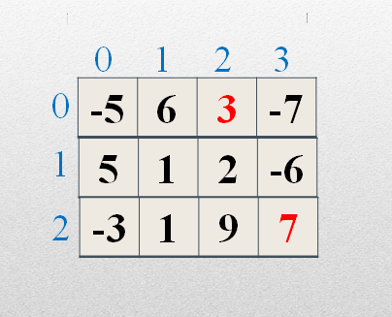
0 | 1 | 2 | 3
0
1
2
-5 | 6 | 3 | -7
5 | 1 | 2 | -6
-3 | 1 | 9 | 7

Slide 7
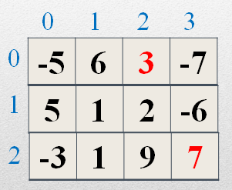
0 | 1 | 2
0 | 1 | 2 | 3
0 | 1 | 2 | 3
0 | 1 | 2 | 3
-5 | 6 | 3 | -7
5 | 1 | 2 | -6
-3 | 1 | 9 | 7
arr[0][2]
arr[2][3]

Slide 8
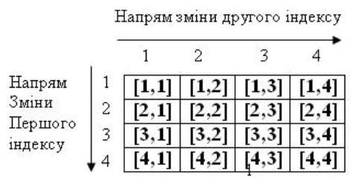
Двовимірні масиви для зручності представляють у вигляді матриць (таблиць, де клітинки впорядковані за рядками і стовпцями)

Slide 9
0 | 1 | 2
0 | 1 | 2 | 3
0 | 1 | 2 | 3
0 | 1 | 2 | 3
-5 | 6 | 3 | -7
5 | 1 | 2 | -6
-3 | 1 | 9 | 7
0 | 1 | 2 | 3
0
1
2
-5 | 6 | 3 | -7
5 | 1 | 2 | -6
-3 | 1 | 9 | 7

Slide 10
Синтаксис оголошення матриці:
тип
ім‘я масиву
[
m
]
[
n
]
;
кількість рядків
кількість стовпців
Кількість рядків та стовпців повинна бути вказана явно у вигляді числа
<Тип даних> <ім'я масиву> [кількість рядків] [кількість стовпців];

Slide 11
Двовимірний масив, який має п'ять рядків і три стовпці запишеться у вигляді:
int a [5] [3];
де:
a - ім'я целочисленного масиву,
число в перших квадратних дужках вказує кількість рядків двовимірного масиву, в даному випадку їх 5;
число по-друге квадратних дужках вказує кількість стовпців двовимірного масиву, в даному випадку їх 3.

Slide 12
Приклади оголошення матриць:
double matrDbl[20][15];
int matrInt[12][50];
char matrChar[1][33];
Далі для роботи з елементом матриці (двовимірного масиву), потрібно вказувати у квадратних дужках номер рядка і номер стовпця елемента:
matrDbl[5][12] = 12.5;

Slide 13
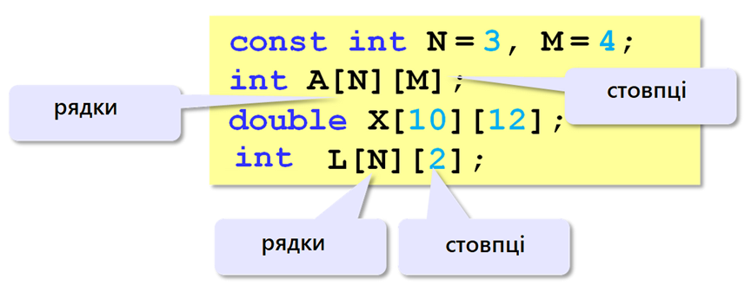
Приклади оголошення матриць:

Slide 14

#include <stdio.h>
int main(){
int a[2][3] = { 1, 2, 3, 4, 5, 6 };
printf("%d %d %d\n", a[0][0], a[0][1], a[0][2]);
printf("%d %d %d\n", a[1][0], a[1][1], a[1][2]);
return 0;
}
int main(){
int a[][3] = { 1, 2, 3, 4, 5, 6 };
printf("%d %d %d\n", a[0][0], a[0][1], a[0][2]);
printf("%d %d %d\n", a[1][0], a[1][1], a[1][2]);
return 0;
}

Slide 15
Допускається не вказувати кількість рядків в двовимірному масиві (вказуються порожні квадратні дужки).
У такому випадку розмір масиву буде визначено за кількістю ініціюючих значень рядків.
Кількість стовпців матриці завжди необхідно вказувати.
Наприклад: double b[][4] = {{1,2,3,4},{5,6,7,8}}

Slide 16

int main(){
int array[3][5] =
{
{ 1, 2, 3, 4, 5 },//рядок №0
{ 6, 7, 8, 9, 10 }, //рядок №1
{ 11, 12, 13, 14, 15 } //рядок №2
};
for (int i = 0; i < 3; i++) {
for (int j = 0; j < 5; j++)
printf("%3d", array[i][j]);
printf("\n");
}
system("pause");
return 0;
}

Slide 17
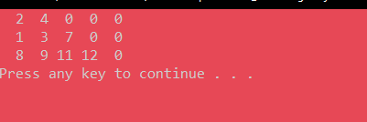
int main(){
int array[3][5] =
{
{ 2, 4 }, // рядок №0
{ 1, 3, 7 }, // рядок №1
{ 8, 9, 11, 12 } // рядок №2
};
for (int i = 0; i < 3; i++) {
for (int j = 0; j < 5; j++)
printf("%3d", array[i][j]);
printf("\n");
}
system("pause");
return 0;
}

Slide 18
Введення і виведення матриць в мові СІ здійснюється поелементно. Так як матриця має подвійну розмірність, то введення і виведення здійснюється у вкладених циклах.
Наприклад: double a[5][10]; for(int i=0;i<5;i++) for(int j=0;j<10;j++) scanf("%lf”,&a[i][j]); ... for(int i=0;i<5;i++){ for(int j=0;j<10;j++) printf("%8.2f”,a[i][j]); printf("\n”); }

Slide 19
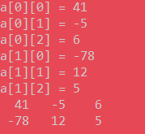
#include <stdio.h>
int main(){
int a[2][3];
int i, j;
for (i = 0; i < 2; i++)
for (j = 0; j < 3; j++) {
printf("a[%d][%d] = ", i, j);
scanf("%d", &a[i][j]);
}
for (i = 0; i < 2; i++) {
for (j = 0; j < 3; j++)
printf("%4d ", a[i][j]);
printf("\n");
}
return 0;
}

Slide 20
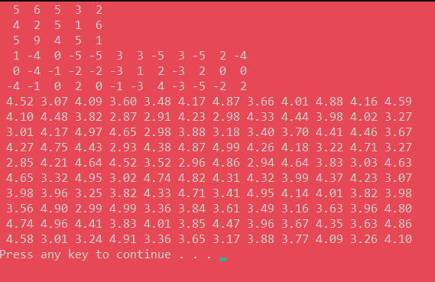
const int n = 3, m = 5;
int arrA[n][m], arrL[n][12];
double arrX[10][12];
for (int i = 0; i < n; i++) {
for (int j = 0; j < m; j++) {
arrA[i][j] = rand() % 10;
printf("%3d", arrA[i][j]);
}
printf("\n");
}
for (int i = 0; i < n; i++) {
for (int j = 0; j < 12; j++) {
arrL[i][j] = rand() % 10-5;
printf("%3d", arrL[i][j]);
}
printf("\n");
}
for (int i = 0; i < 10; i++) {
for (int j = 0; j < 12; j++) {
arrX[i][j] = (double)rand()*(5-2.85)/RAND_MAX+2.85;
printf("%5.2f", arrX[i][j]);
}
printf("\n");
}

Slide 21
Увага!!!
for (int i = 0; i < rows; i++)
for (int j = 0; j < cols; j++)
arr[i][j] = rand() % 21 - 10;
for (int j = 0; j < cols; j++)
for (int i = 0; i < rows; i++)
arr[i][j] = rand() % 21 - 10;
Перший буде здійснювати проходи по рядках, а другий – по стовпцях:

Slide 22
#define MAX_ROWS 50
#define MAX_COLS 50
int main() {
int rows, cols;
int arr[MAX_ROWS][MAX_COLS];
printf("rows = "); scanf("%d", &rows);
printf("cols = "); scanf("%d", &cols);
srand(time(0));
printf("arr = {");
for (int i = 0; i < rows; i++)
for (int j = 0; j < cols; j++)
arr[i][j] = rand() % 21 - 10;
return 0;
}
обхід матриці по рядках

Slide 23
for (int i = 0; i < rows; i++)
for (int j = 0; j < cols; j++)
1 | 12 | 7 | 11 | 9
-3 | -4 | 7 | 10 | -2
4 | -6 | -1 | -5 | 11
1 | 4 | 6 | 12 | 9
13 | 11 | 13 | 14 | 12
3 | -3 | 8 | 13 | -5
9 | 16 | 10 | 21 | 14
обхід матриці по рядках

Slide 24
#define MAX_ROWS 50
#define MAX_COLS 50
int main() {
int rows, cols;
int arr[MAX_ROWS][MAX_COLS];
printf("rows = "); scanf("%d", &rows);
printf("cols = "); scanf("%d", &cols);
srand(time(0));
printf("arr = {");
for (int j = 0; j < cols; j++)
for (int i = 0; i < rows; i++)
arr[i][j] = rand() % 21 - 10;
return 0;
}
обхід матриці по стовпцях

Slide 25
for (int j = 0; j < cols; j++)
for (int i = 0; i < rows; i++)
1 | 12 | 7 | 11 | 9
-3 | -4 | 7 | 10 | -2
4 | -6 | -1 | -5 | 11
1 | 4 | 6 | 12 | 9
13 | 11 | 13 | 14 | 12
3 | -3 | 8 | 13 | -5
9 | 16 | 10 | 21 | 14
обхід матриці по стовпцях

Slide 26
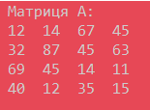
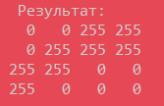
?
Яскравість пікселів зображення закодовані числами від 0 до 255 у вигляді матриці. Перетворити зображення в чорно-біле за наступним алгоритмом:
обчислити середню яскравість пікселів по всьому зображенню
всі пікселі, яскравість яких менша за середню, зробити чорними (записати код 0), а решта - білими (код 255)

Slide 27
system("chcp 1251"); system("cls");
const int n = 4; int summ = 0;
int arr[n][n]={12,14,67,45, 32,87,45,63, 69,45,14,11, 40,12,35,15};
printf(" Матриця А:\n");
for (int i = 0; i < n; i++) {
for (int j = 0; j < n; j++)
printf("%4d", arr[i][j]);
printf("\n");
}
for (int i = 0; i < n; i++)
for (int j = 0; j < n; j++)
summ += arr[i][j];
double avg = (double)summ / (n*n);
printf("Середнє значення= %f", avg);
for (int i = 0; i < n; i++)
for (int j = 0; j < n; j++)
if (arr[i][j]<avg) arr[i][j]=0;
else arr[i][j] = 255;
printf("\n Результат:\n");
for (int i = 0; i < n; i++) {
for (int j = 0; j < n; j++) printf("%4d", arr[i][j]);
printf("\n");
}

Slide 28
?
Знайти максимальний елемент і суму елементів матриці розміром [m x n]

Slide 29
?
Для роздумів.
Яка помилка у наступному коді?
for (int i = 0; i < cols; i++)
for (int j = 0; j < rows; j++)
arr[i][j] = rand() % 21 - 10;

Slide 30
У мові СІ допускається створення масивів розмірністю три і більше (тобто тривимірних, чотиривимірних тощо). Наприклад, оголошення тривимірного цілочисленного масиву з ініціалізацією матиме вигляд:
int a[2][2][2]={ //це тривимірний масив {{1,2},{3,4}}, {{5,6},{7,8}} }; Введення, виведення та інша обробка такого масиву здійснюється аналогічно обробці двовимірного масиву, тільки вже в трьох вкладених циклах. .

